Slide 1

e"sDkLo hf]lvd Go"gLs/0f
tyf k"j{tof/L
e"sDk k|ljlw /fli6«o ;dfh g]kfn (NSET)

Slide 2
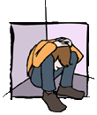
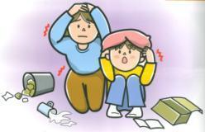
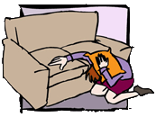
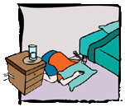
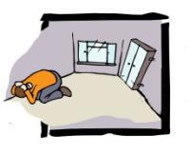
;'/Iff hfgsf/L
clxn] g} e"sDk cfPdf
;'/lIft /xg'xf];\
gcflQg'xf];\ .
cfkm'nfO{ ;'/lIft /fVg'xf];\ .
sDkg g/f]lsP ;Dd “3F'8f 6]sL uF'8'NsL, cf]t nfuL ;dft” sf] cj:yfdf /xg'xf];\ .
e"sDkLo hf]lvd Go"gLs/0f tyf k"j{tof/L

Slide 3
;'/Iff hfgsf/L
e"sDk /f]lsgf;fy
:yfgfGt/0f
Afflx/ lg:sg'xf];\ t/ s'b\g] / xfd kmfNg] sfd gug{' xf];\ .
Vfl;/x]sf] / v:g ;Sg] j:t'af6 hf]lug'xf];\ .
5f]6f] / ;'/lIft :yfgfGt/0f dfu{sf] k|of]u ug{'xf];\ .
e]nf x'g]
5l/P/ ga:g'xf];\ .
Tf]flsPsf] cfktsfnLg :yfgdf e]nf x'g'xf];\ .
cfktsfnLg ;'rgfsf] k|ltIff ug{'xf];\ .

Slide 4
sfo{qmd
ljifo | ;do -ldg]6_
e"sDk / g]kfndf e"sDkLo hf]lvd | $%
u}/ ;+/rgfTds hf]lvd cNkLs/0f | @%
e"sDkLo k"j{tof/L | @%
5nkmn | !%

Slide 5
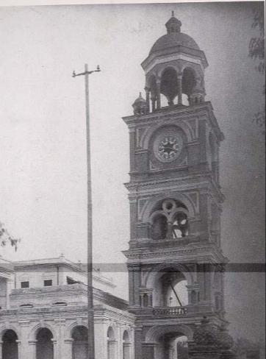
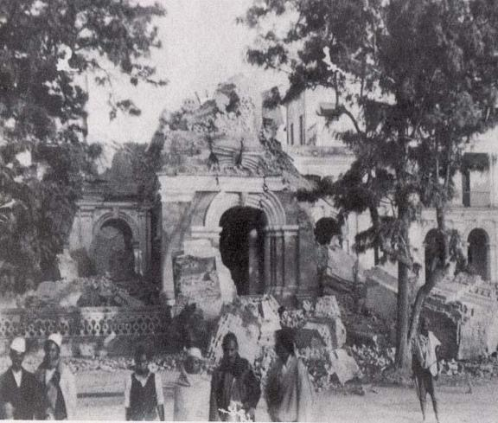
नेपालमा भूकम्प
घण्टाघर: १९९० सालको भूइँचालो अघि र पछि

Slide 6
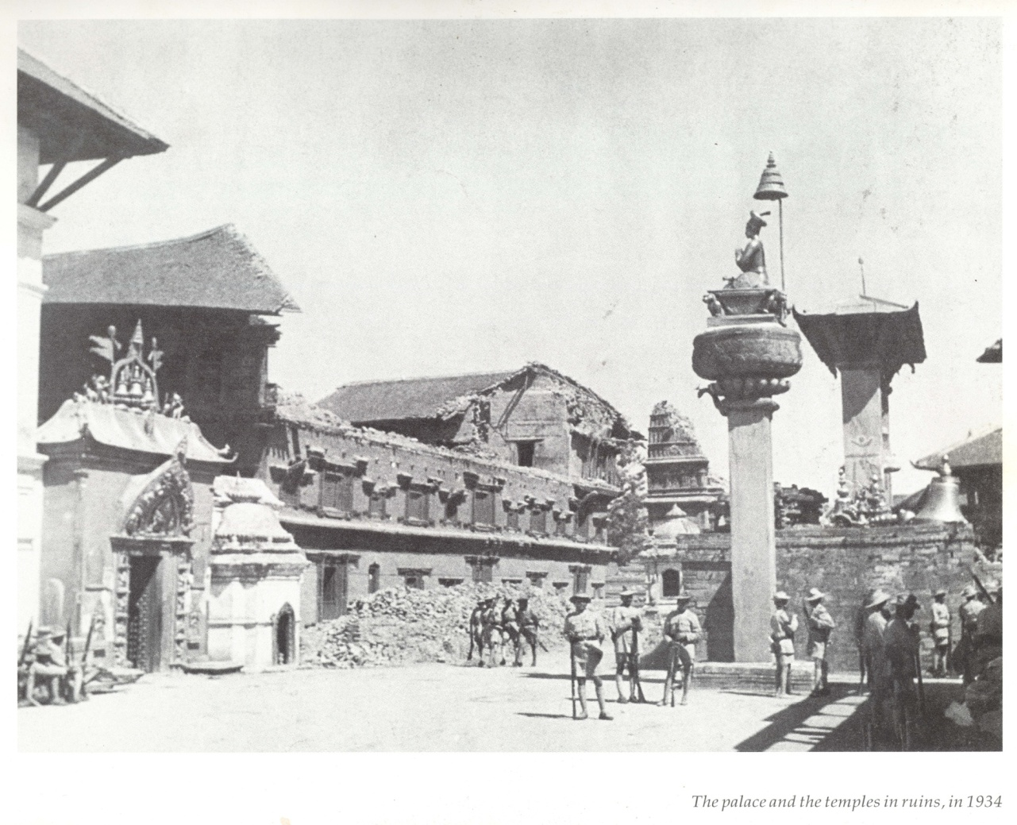
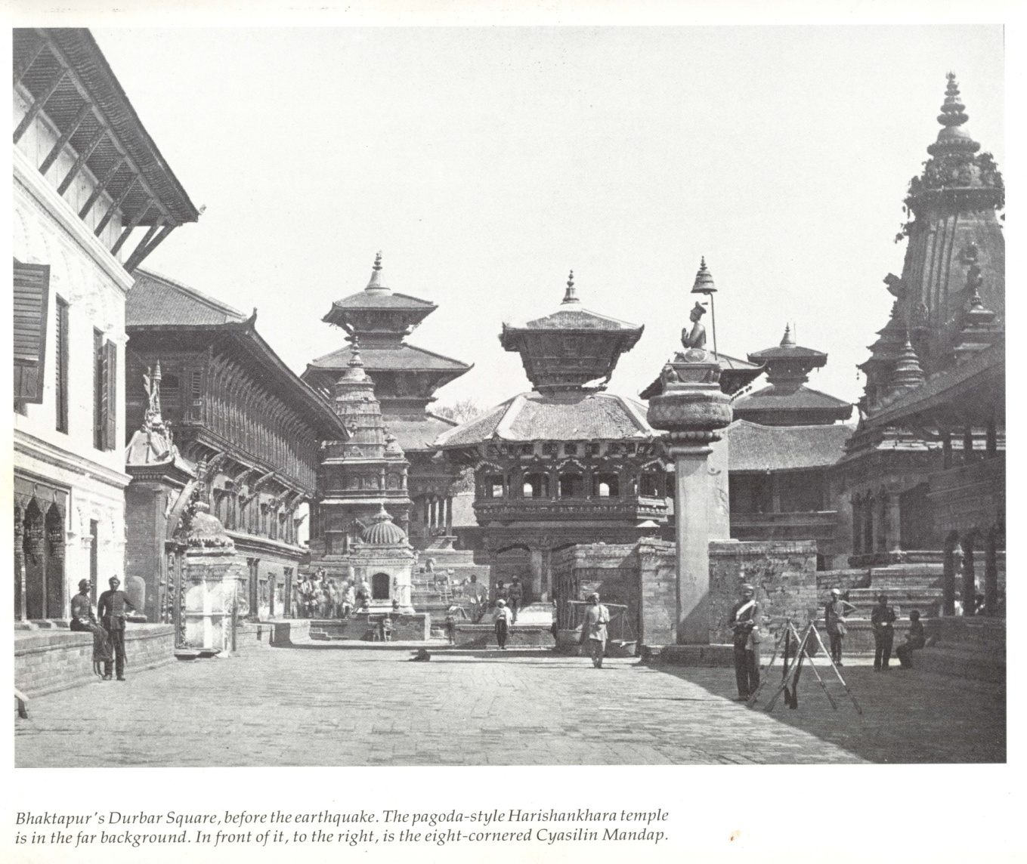
नेपालमा भूकम्प
पचपन्न झ्याले दरबार
१९९० सालको भुइँचालो अघि र पछि

Slide 7
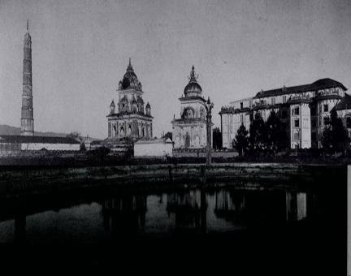
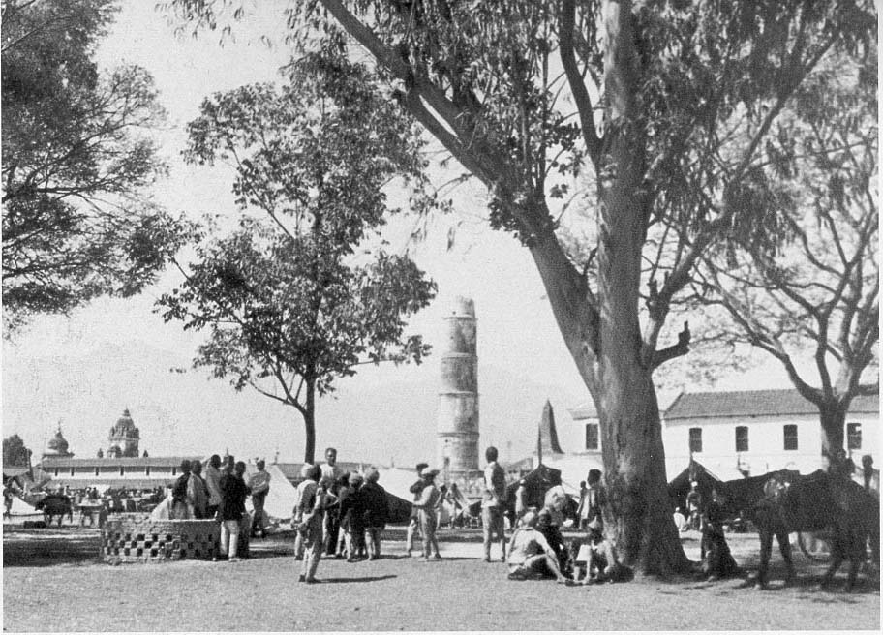
नेपालमा भूकम्प
धरहरा १९९० सालको भुइँचालो अघि र पछि

Slide 8
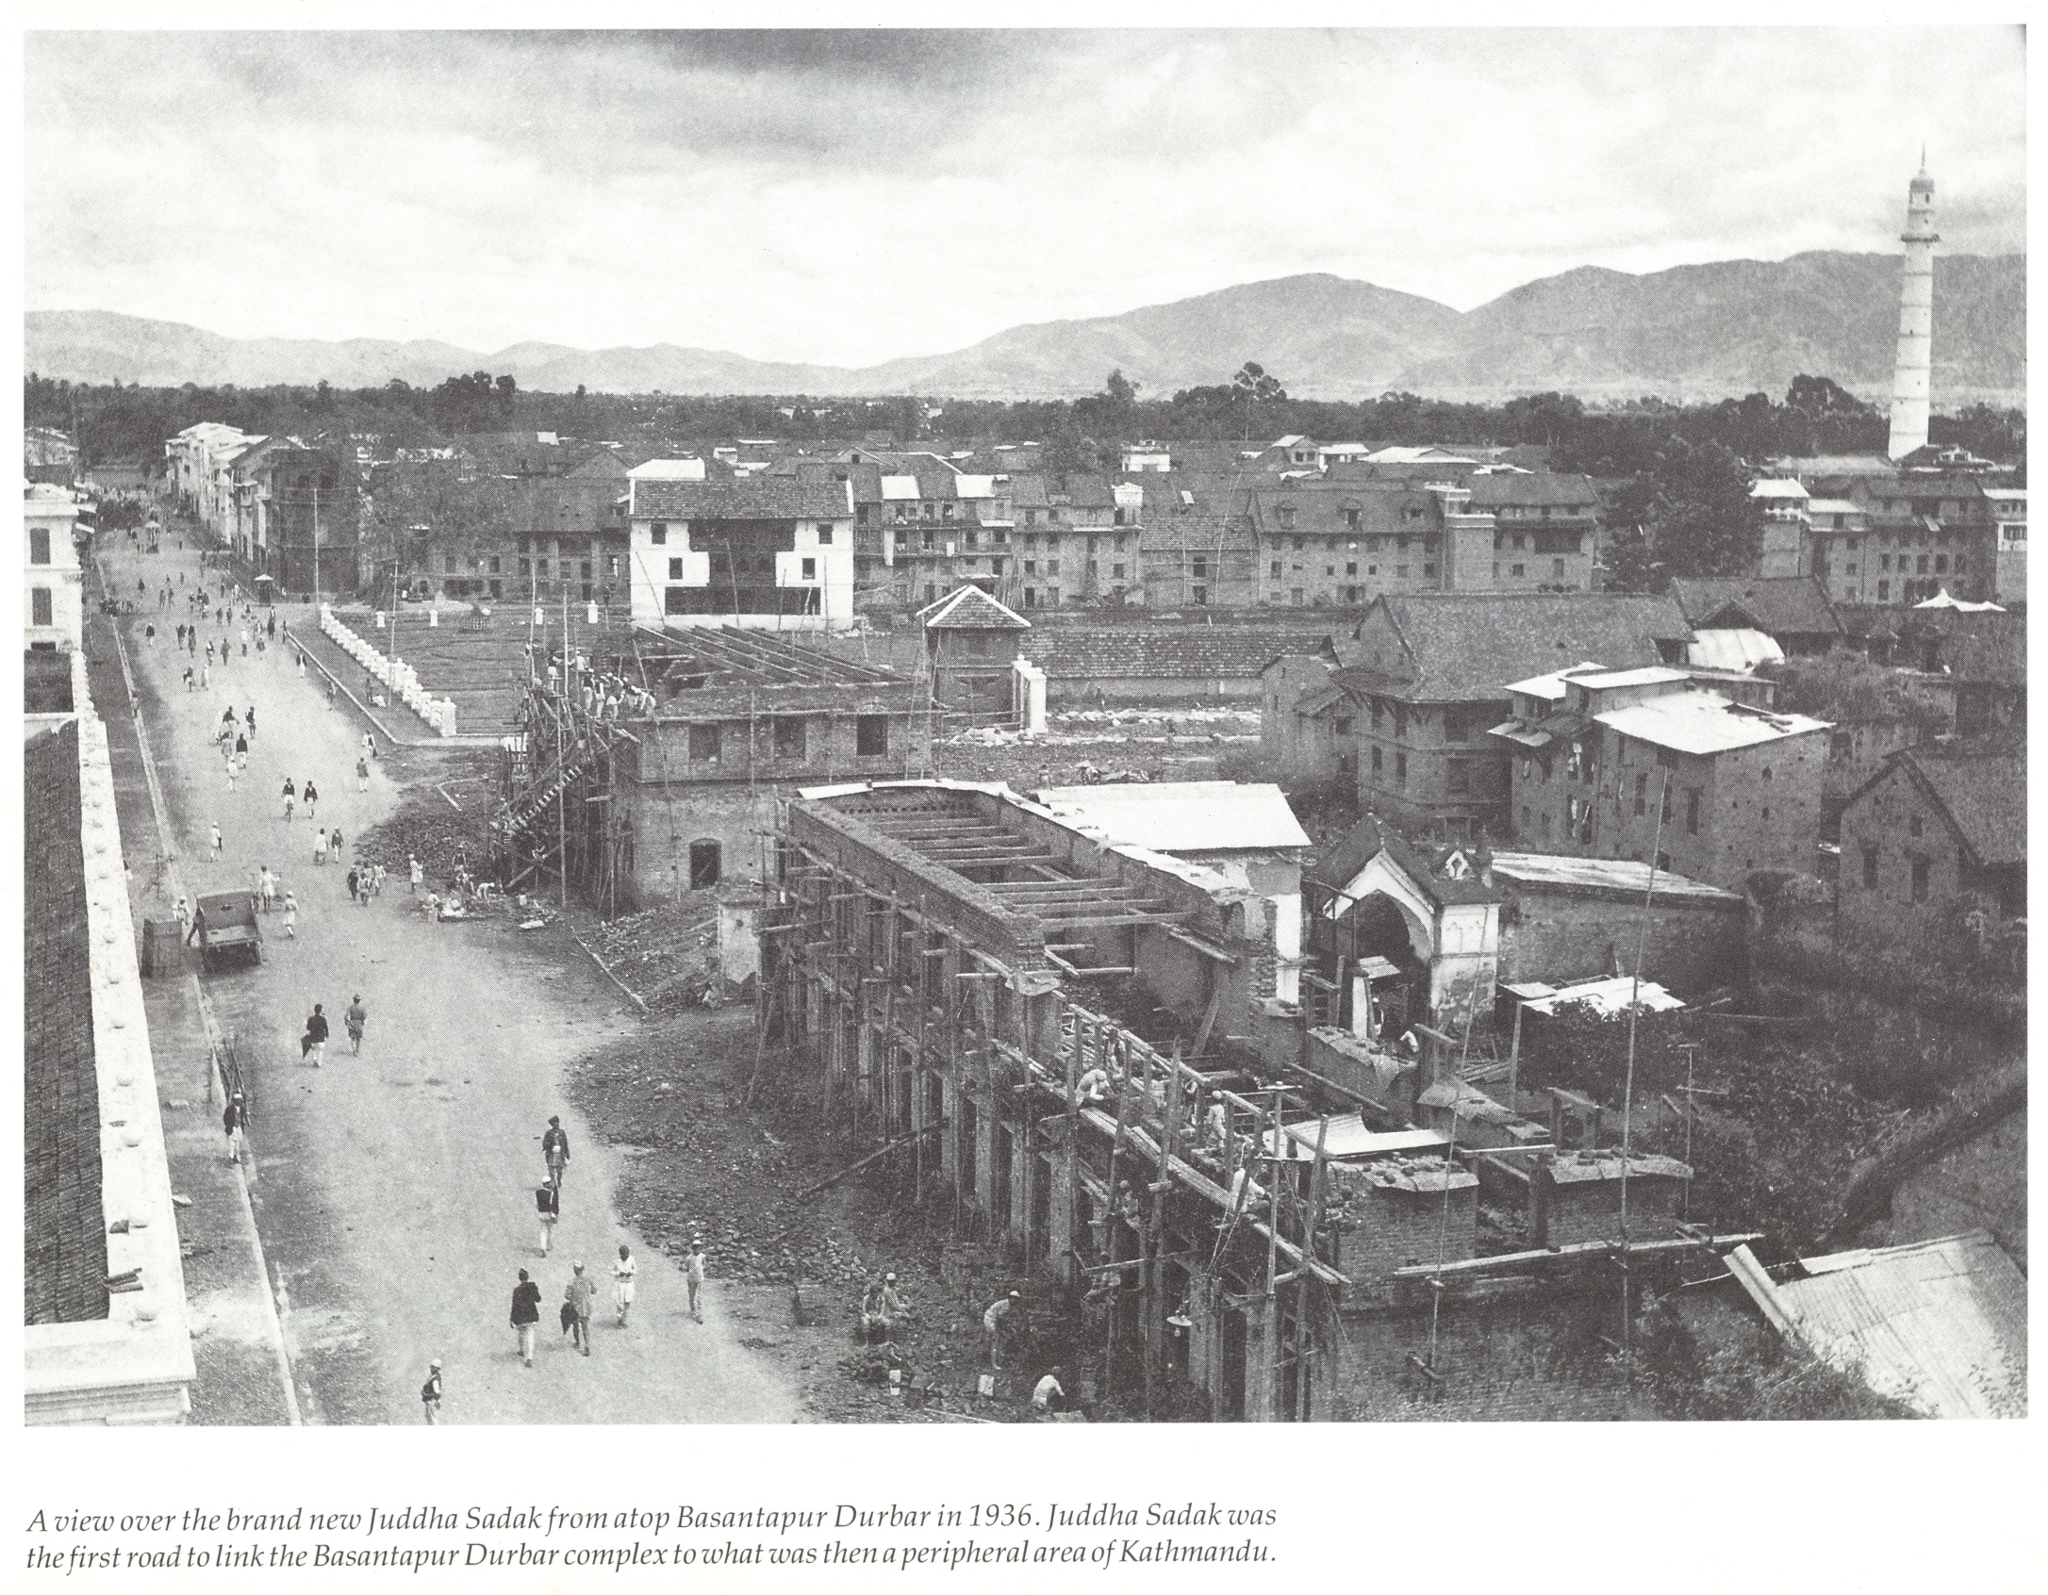
नेपालमा भूकम्प
नयाँ सडक क्षेत्र: १९९० सालको भूइँचालो पछि

Slide 9
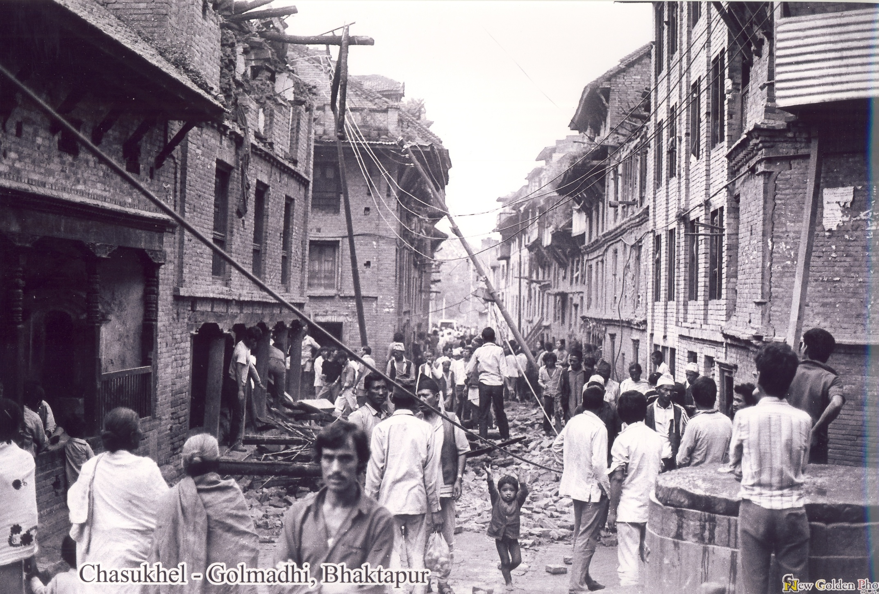
नेपालमा भूकम्प
भक्तपुर क्षेत्र: २०४५सालको भूइँचालो पछि

Slide 10
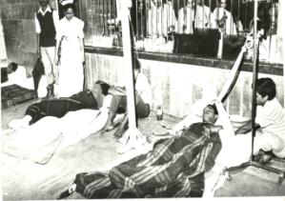
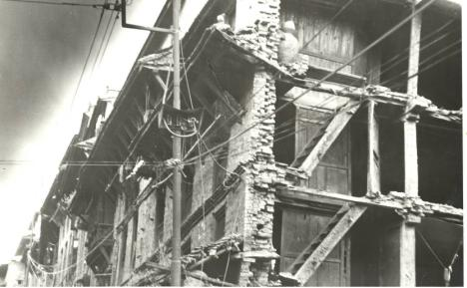
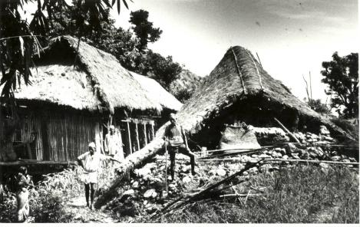
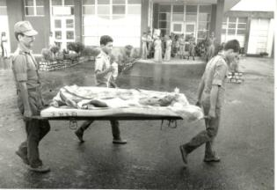
धरान र पूर्वी नेपालका दृश्यहरू -२०४५सालको भूकम्पपछि
नेपालमा भूकम्प

Slide 11
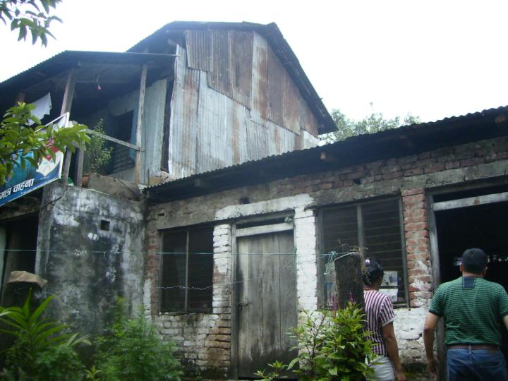
नेपालमा भूकम्प
r'nL ufx|f] eTsgfn] csf]{ 3/df a:g] @ hgfsf] Hofg uPsf] lyof]
२०६८ असोज १ गतेको भुइँचालो
km';|], w/fg

Slide 12
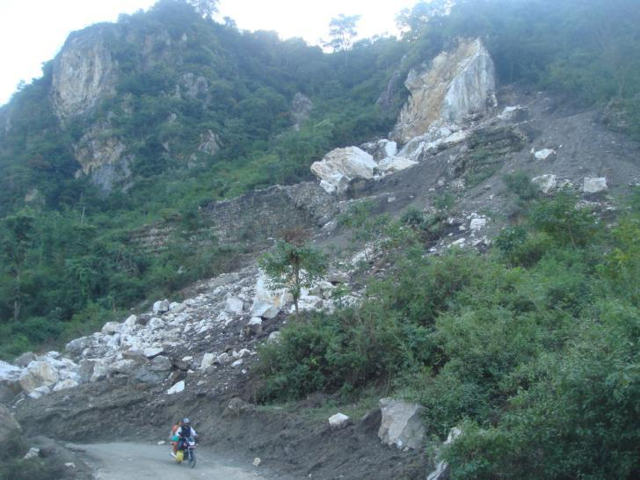
नेपालमा भूकम्प
e'sDk ;[lht klx/f] h;n] ubf{ sf]zL /fhdfu{ # lbg cj?4 ePsf] lyof]
२०६८ असोज १ गतेको भुइँचालो
e]8]6f/, wgs'6f

Slide 13
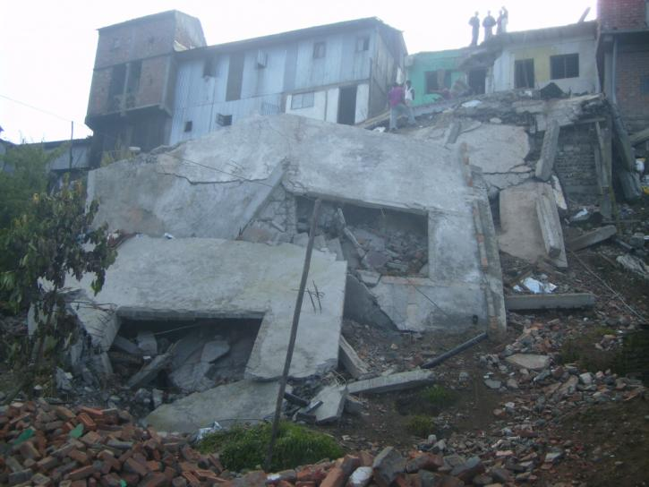
नेपालमा भूकम्प
% tNn] ejg e'sDk uPsf] % lbg kl5 Wj:t eof]]
lxn] wgs'6f
२०६८ असोज १ गतेको भुइँचालो

Slide 14
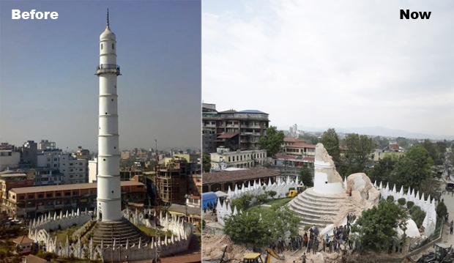
गोरखा भूकम्पको कारणले भएको क्षति

Slide 15
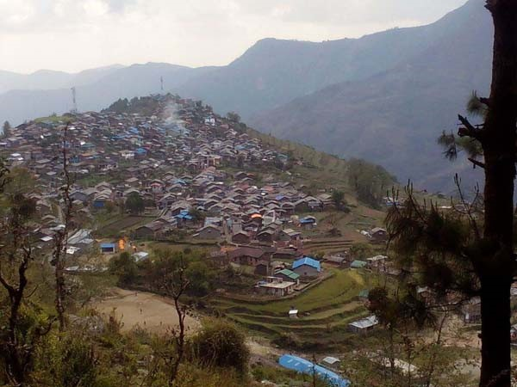
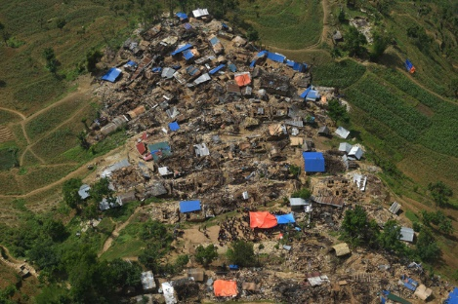
गोरखाको बारपाक
Barpak village before and after Earthquake

Slide 16
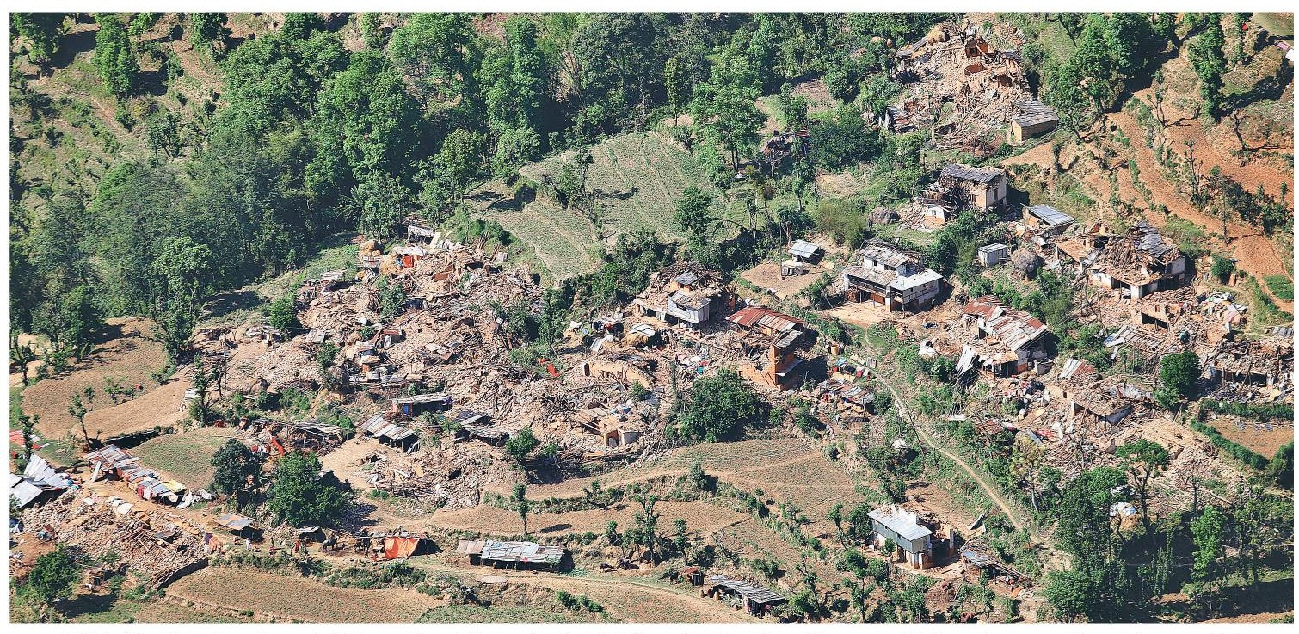
गोरखा भूकम्पको कारणले भएको क्षति
Village of Sindhupalchowk after Earthquake

Slide 17
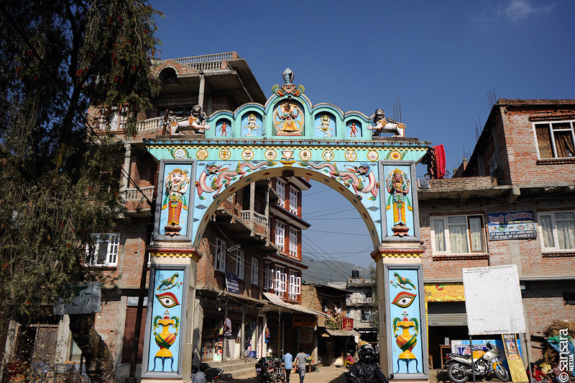
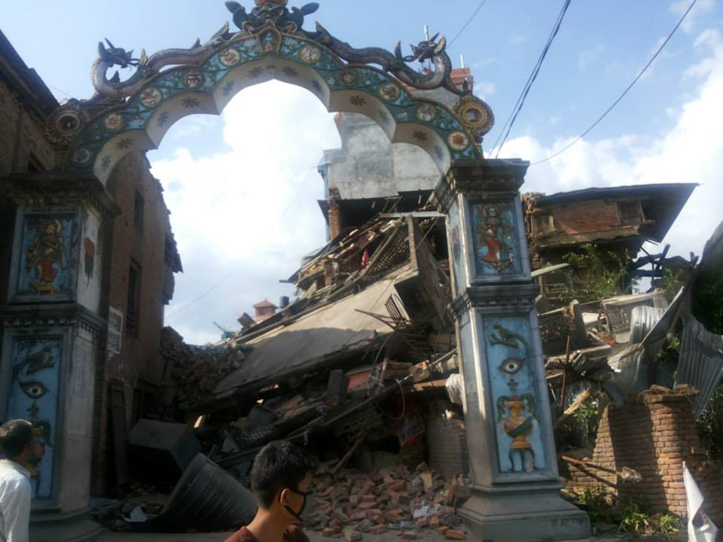
काठमाडौंको साँखु
गोरखा भूकम्पको कारणले भएको क्षति

Slide 18
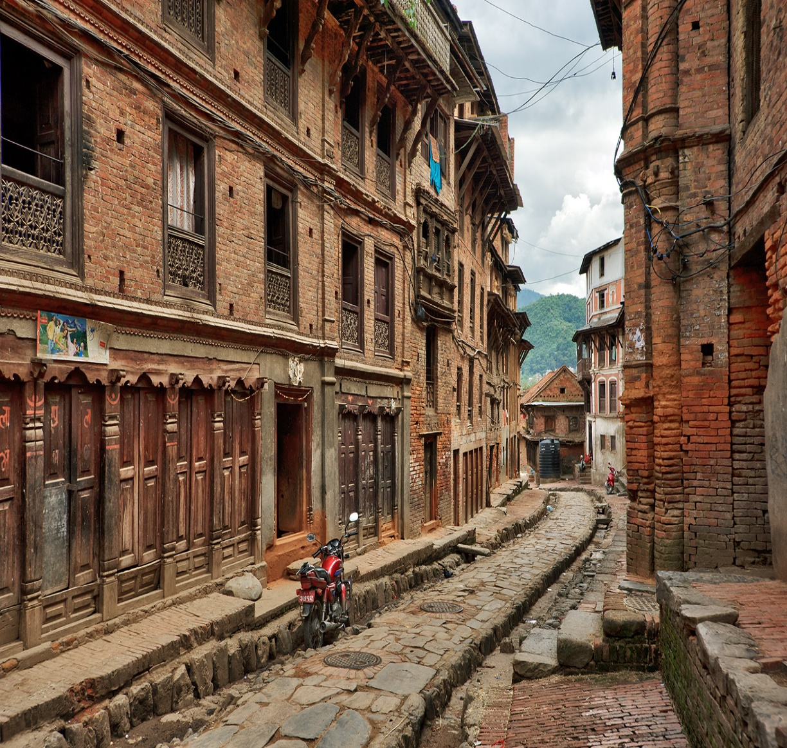
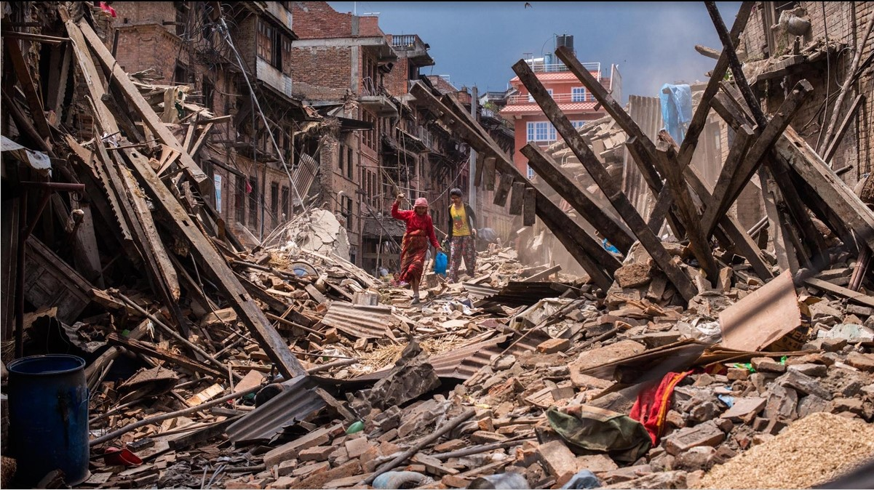
भक्तपुर
गोरखा भूकम्पको कारणले भएको क्षति

Slide 19
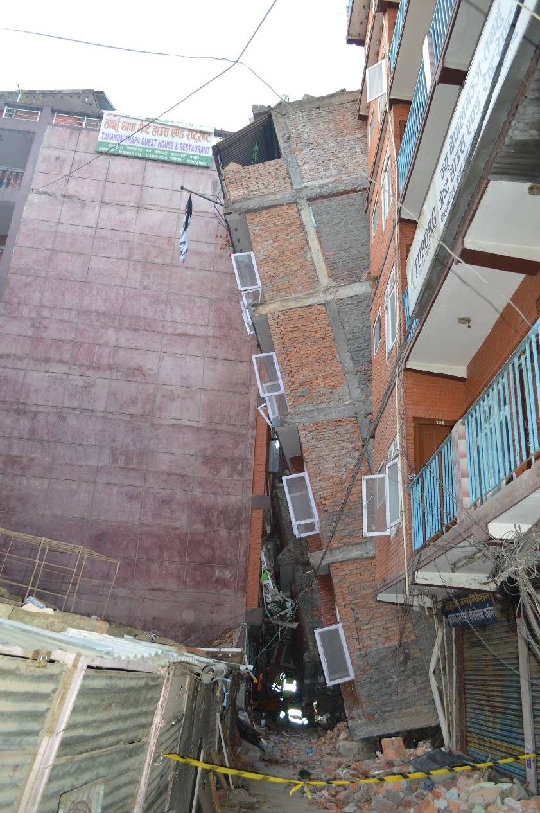
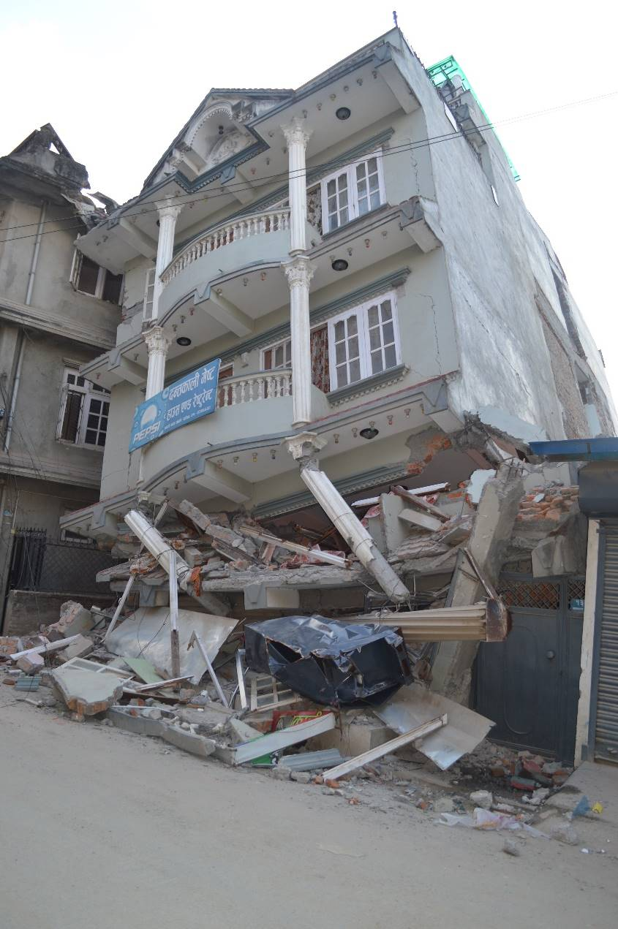
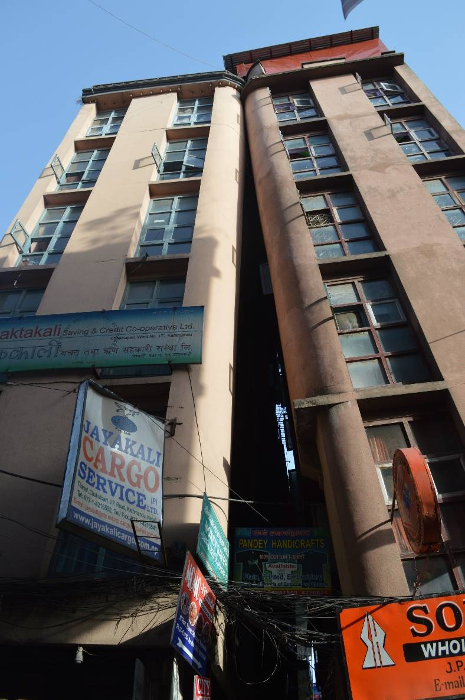
गोरखा भूकम्पको कारणले भएको क्षति

Slide 20
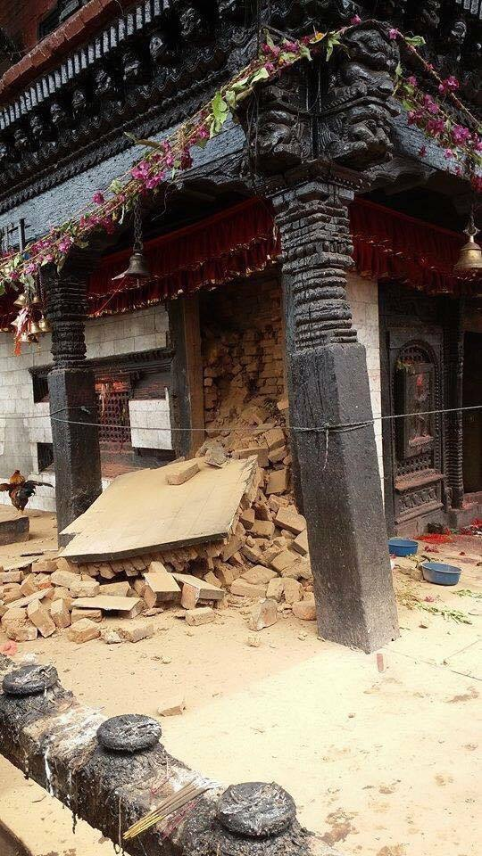
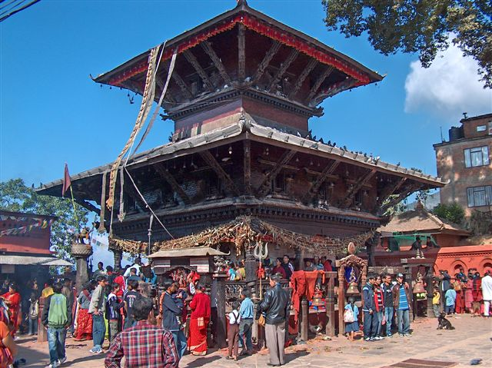
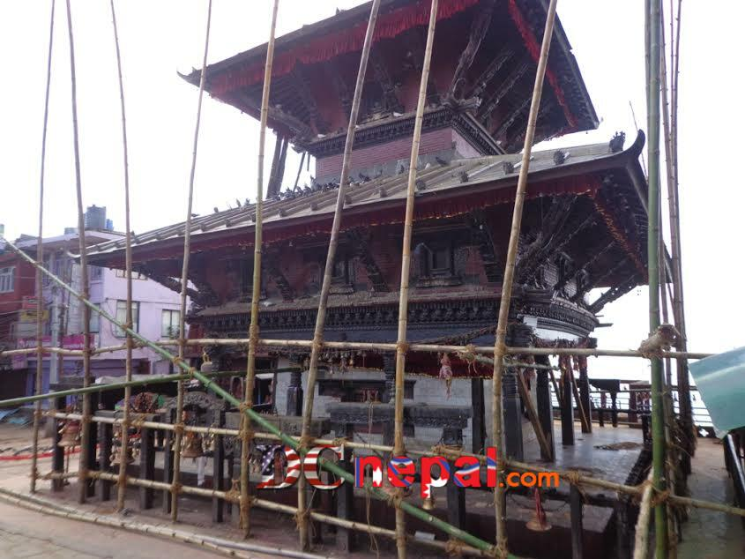
गोरखा भूकम्पको कारणले भएको क्षति
मनकामना

Slide 21
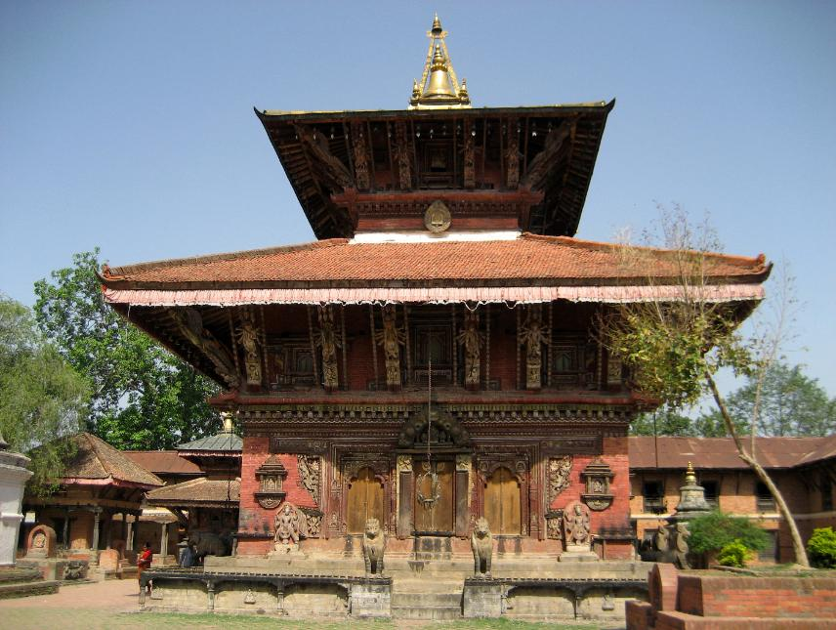
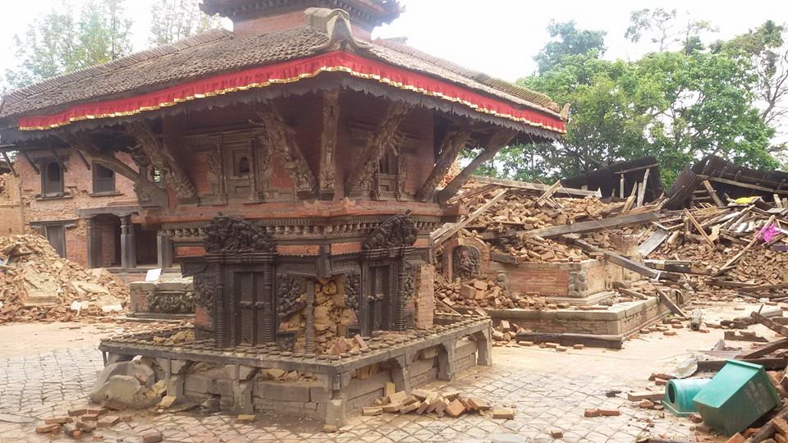
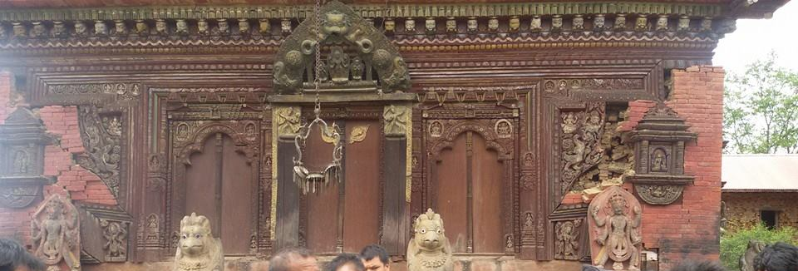
गोरखा भूकम्पको कारणले भएको क्षति
चाँगुनारायण

Slide 22
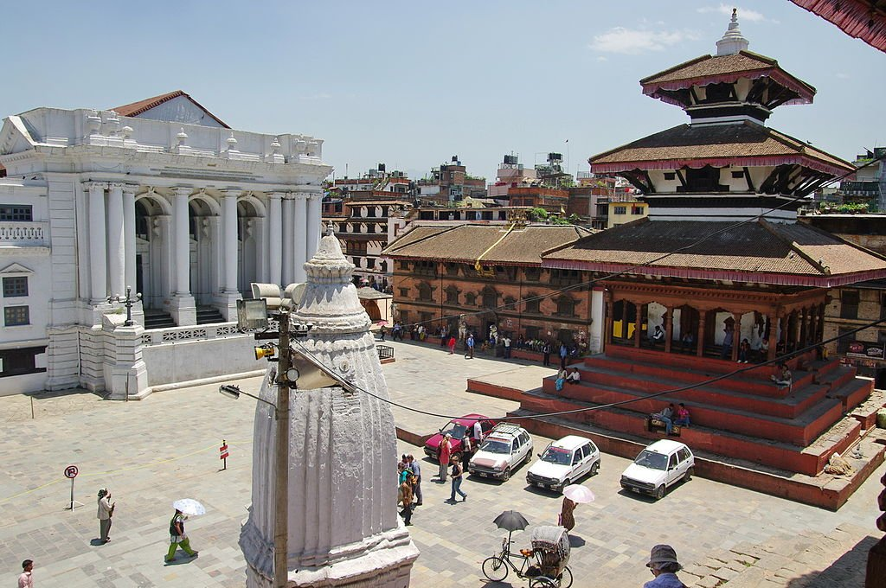
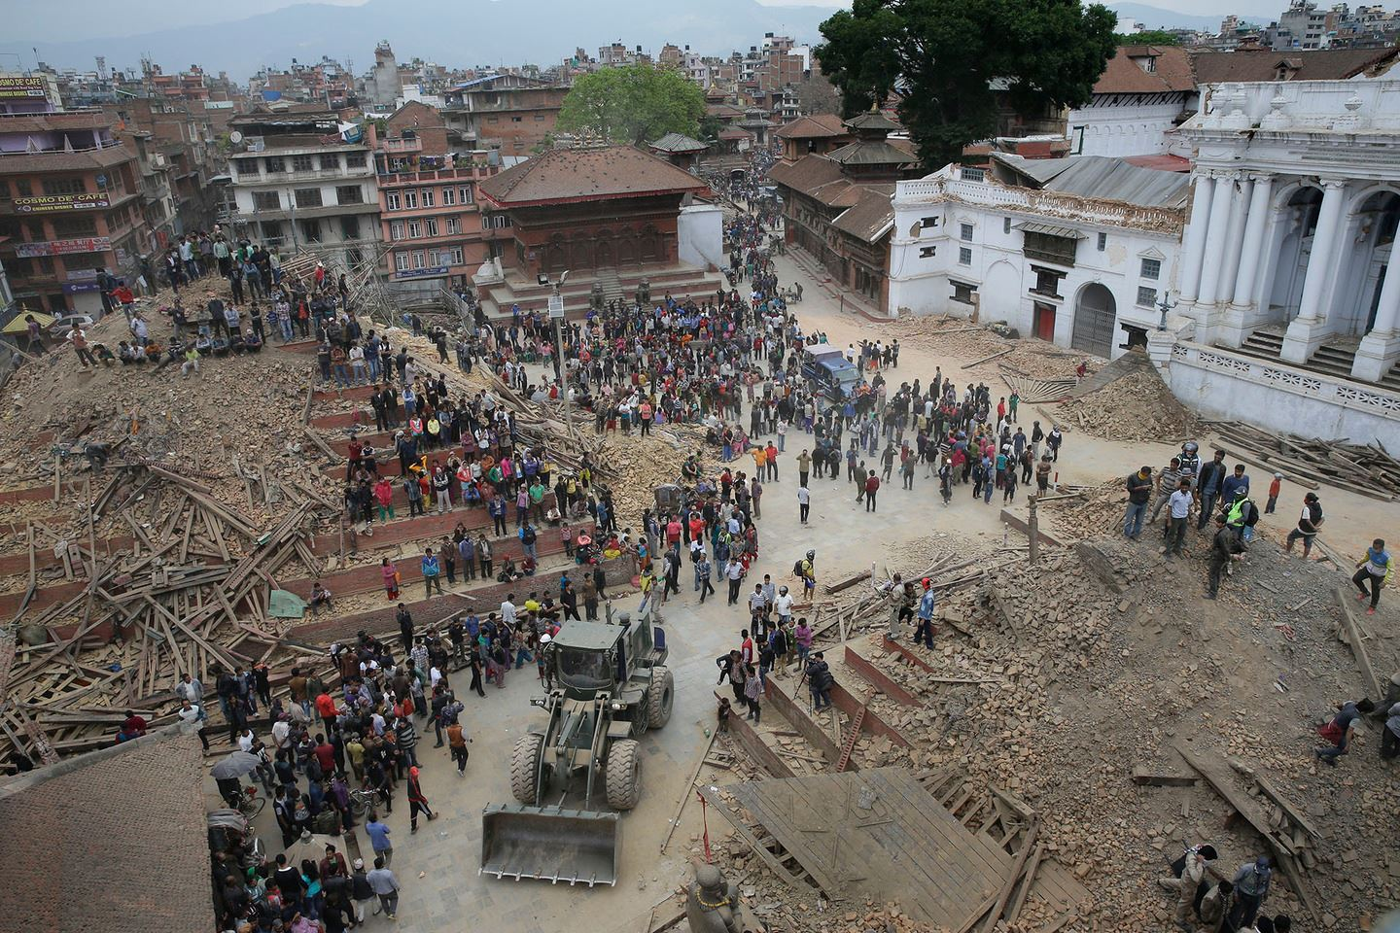
गोरखा भूकम्पको कारणले भएको क्षति
काठमाडौं दरबार क्षेत्र

Slide 23
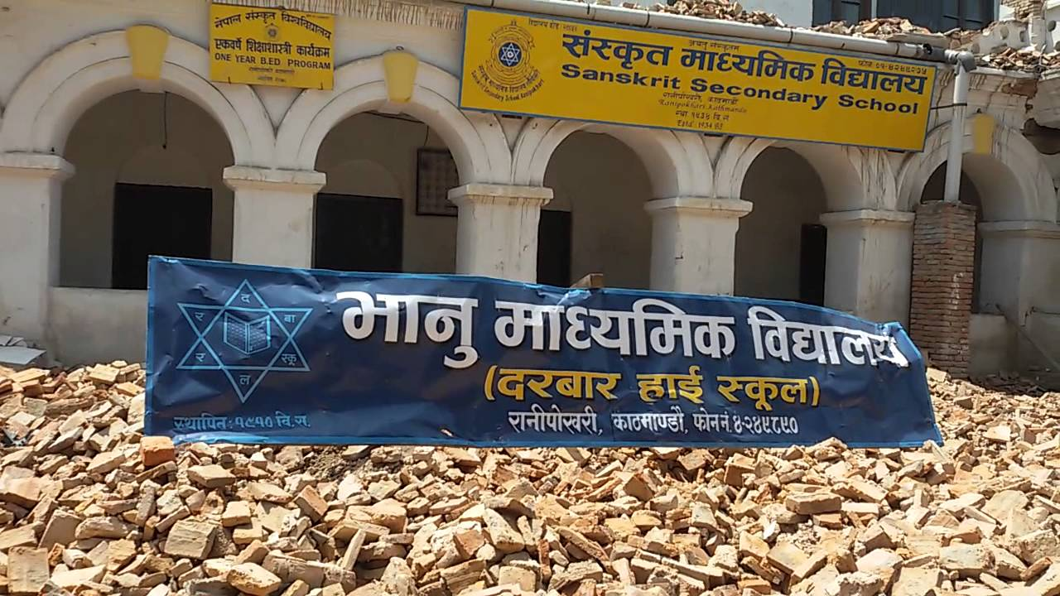
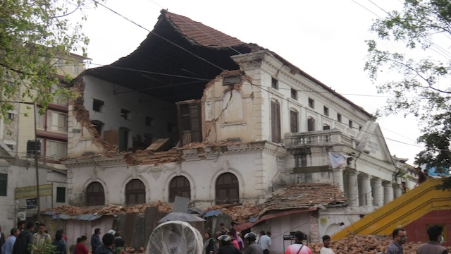
गोरखा भूकम्पको कारणले भएको क्षति

Slide 24
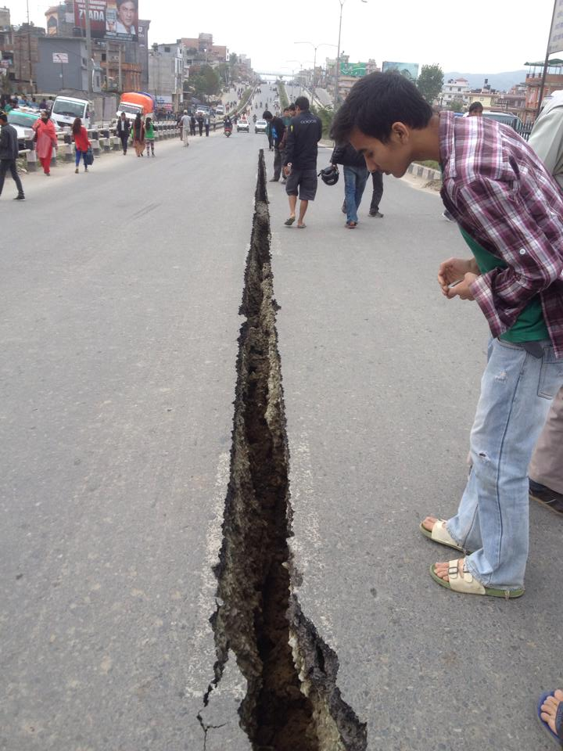
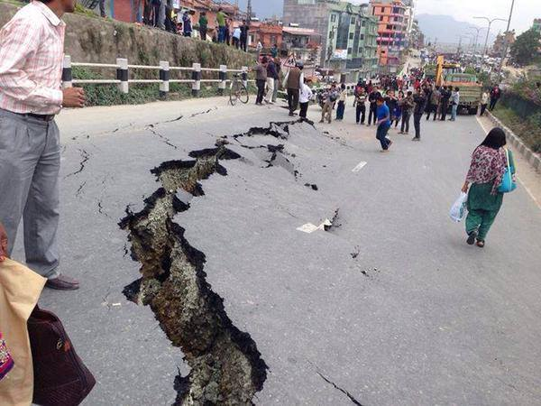
गोरखा भूकम्पको कारणले भएको क्षति

Slide 25
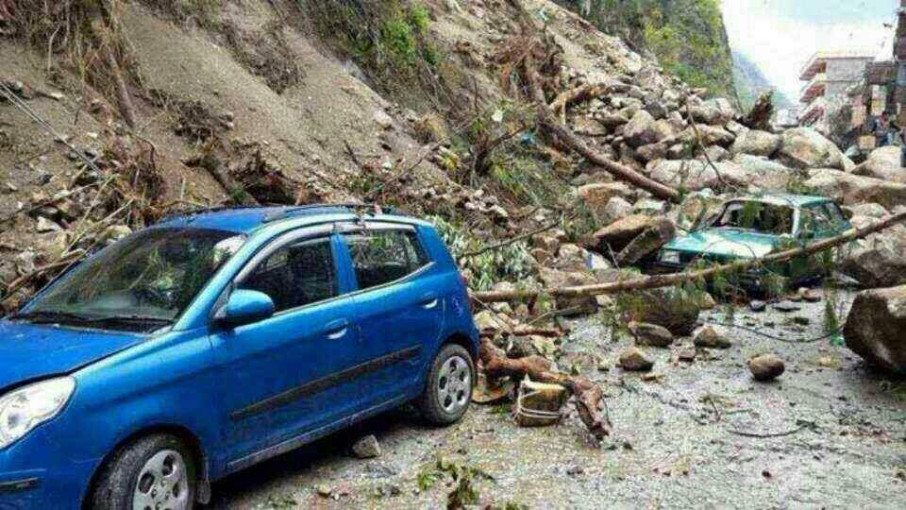
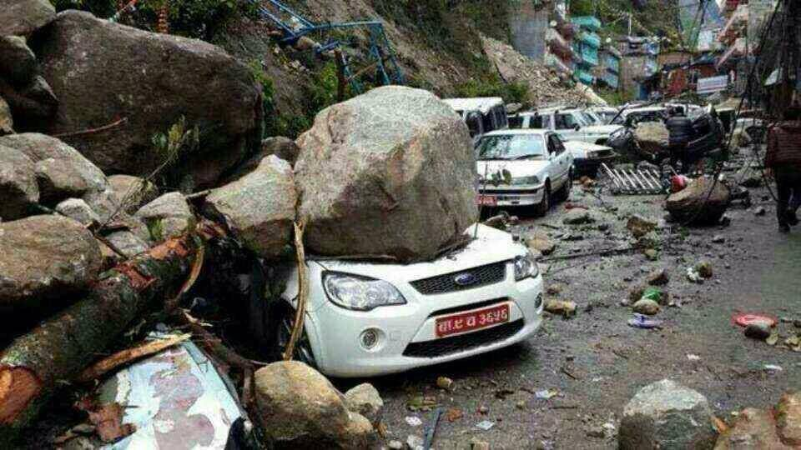
गोरखा भूकम्पको कारणले भएको क्षति

Slide 26
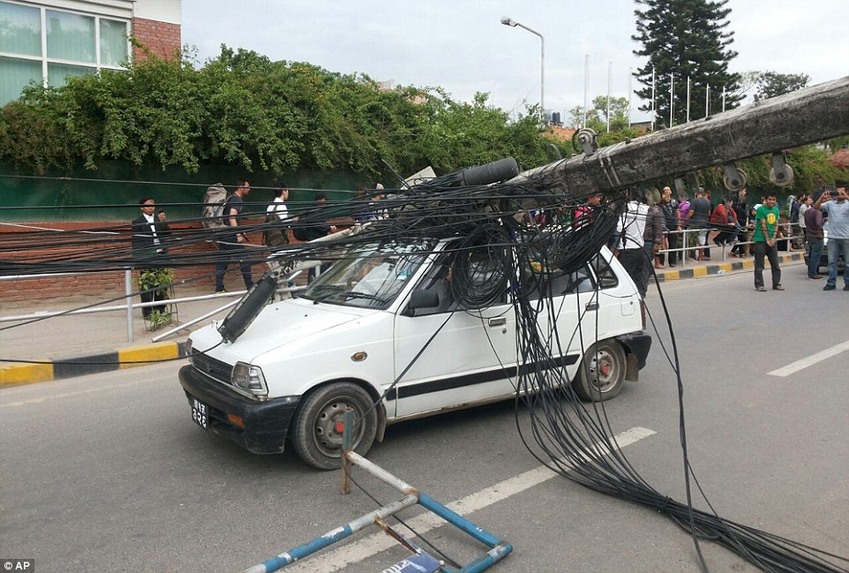
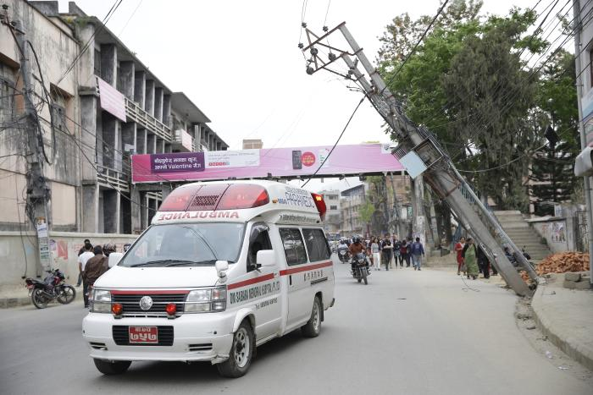
गोरखा भूकम्पको कारणले भएको क्षति

Slide 27
uf]/vf e"sDk k|efj
d[t
*&()
2015 Earthquake: 7.6 Mg
3fOt]
@@#))
k|efljt hg;+Vof
* nfv
d[ts
ef/t &*
rLg @%
a+unfb]z $
Source: NPC,2015
Data: As of May 21, 2015

Slide 28
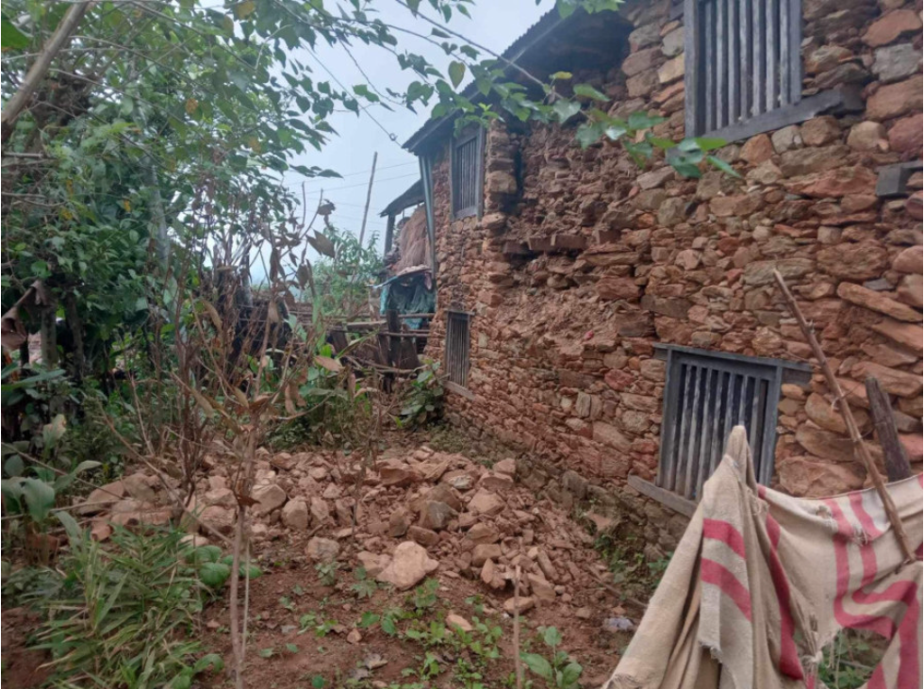
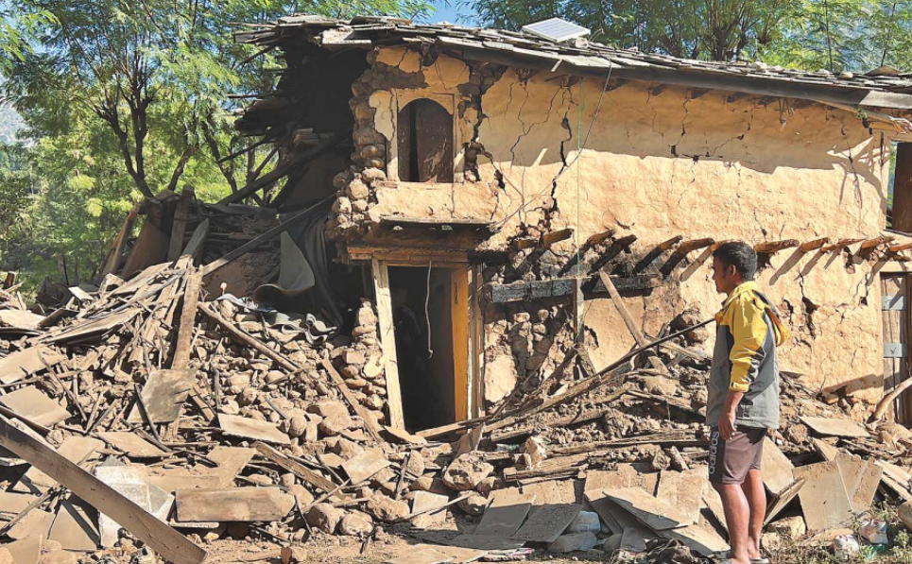
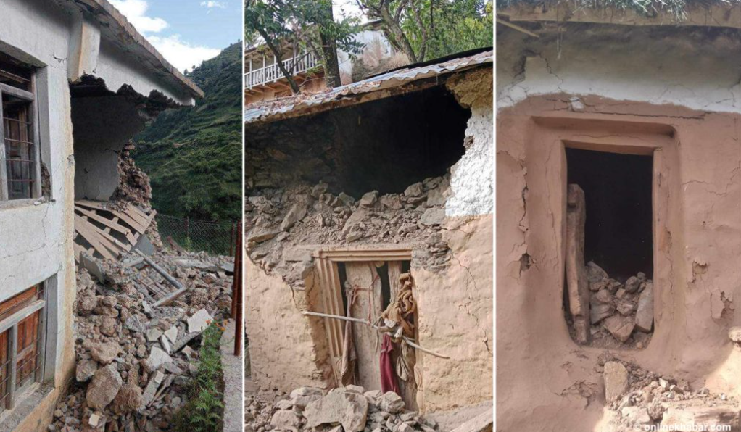

g]kfndf xfn}sf e"sDkx?
Doti Earthquake
2079-7-23
6.6 Mg
Bajura Earthquake
2079-10-10
5.9 Mg
Bajura Earthquake
2080-1-15
5.9 Mg
Bhajang Earthquake
2080-6-16
6.3 Mg
Dhading Earthquake
2080-7-5
6.1 Mg
Jajarkot Earthquake
2080-7-20
5.8 Mg
Jajarkot Earthquake
2080-7-17
6.4 Mg
Source: Government of Nepal,
Ministry of Industry, Commerce and Supplies
Department of Mines and Geology
National Earthquake Monitoring and Research Center
Notes:
These all are earthquakes more than 5.5 mg

Slide 29

विपदबाट भएको मृत्यु
Total Casualties (1971-2017) = 47,255
Average Casualties per Year = 1006

Slide 30

विपदबाट भएको घाइते
Total Injured People (1971-2017) = 83724
Average Injured People per Year = 1782

Slide 31

मानव मृत्युमा भूकम्प अगाडि
Total Casualties by Earthquake (1971-2017) = 9,719
Average Casualties by Earthquake per Year (1971-2017) = 207
Wide Spread, If we are prepared to respond EQ, we can tackle others!!!

Slide 32


अन्य मुलुकमा गएका भूकम्पको क्षति
Japan 2011
(Mg. 9, Deaths: <10,000)

Slide 33



Christchurch 2011
(Mg.6.3, Deaths: < 500)
अन्य मुलुकमा गएका भूकम्पको क्षति

Slide 34





Haiti 2010
(Mg. 7, deaths: >200,000)
अन्य मुलुकमा गएका भूकम्पको क्षति
Chili 2010
(Mg. 8.8, Deaths: <1000)

Slide 35






Pakistan 2005
अन्य मुलुकमा गएका भूकम्पको क्षति
China 2008
(Mg 8, deaths: 70000)

Slide 36


d]lS;sf]sf] e"O{+rfnf]
अन्य मुलुकमा गएका भूकम्पको क्षति
u'h/ft

Slide 37





क्षतिग्रस्त संरचनाहरू
अन्य मुलुकमा गएका भूकम्पको क्षति

Slide 38

Ef"sDk lsg cfp5?

Slide 39

नेपालमा भूकम्प आउनुको कारण

Slide 40


Slide 41


Slide 42


Slide 43





Ef'OrfFnf] cfkm}n] Hofg lnb}g
समयमै खोज उद्धार हुन नसक्नु ८%
cGo
आपतकालीन स्वास्थ्य सेवाको कमी ८%
Efjg Iflt

Slide 44





e"sDkLo hf]lvd Go"gLs/0fsf /0fgLltx?
e"sDkLo ;'/Iff
yk hf]lvd ga9fpg
ljBdfg hf]lvdnfO{ 36fpg
;Defljt 36gfsf] nflu k"j{tof/L ug]{

Slide 45
u}/ ;+/rgfTds hf]lvd cNkLs/0f

Slide 46


Slide 47




;anLs/0f

Slide 48




;anLs/0f

Slide 49


7fpF ;fg]{

Slide 50



xnrn /f]Sg]
Notes:
We also might be able to use straps to make these stocks unmovable

Slide 51


c+s';sf] k|of]u ug]{

Slide 52


leQfdf alnof] u/L s:g 6fF:g]] tyf af/ nufpg]]

Slide 53



km]/ jbn ug]{
Heavy roof
Light roof

Slide 54



zL;fx?df kf/bzL{ kq

Slide 55


cfjlws dd{t ;+ef/
Notes:
DATE OF THE FIRE EXTINGUISHER HAS EXPIRED (THIS IS BOTTLERS NEPAL’S FIRE EXTINGUISHER)

Slide 56


u}/- ;+/rgfTds Iflt
clxn] g} s]xL ul/Pg eg], e"sDk kl5 o:tf] cj:yf x'g ;S5 Û

Slide 57

k"j{–tof/L======

Slide 58

kfl/jl/s e"sDkLo of]hgf jgfpgf]; tyf 5nkmn ug'{xf]; ।
/fli6«o
;x/
;d'bfo
;+:yf
kl/jf/

Slide 59

cfkt\sfnLg ;fdfu|Lx?sf] hf]xf]
e'OrfFnf] em6k6 emf]nf
3/fo;L arfp afs;
;/n vf]h pB/ afs;
;fd"bflos arfp afs;

Slide 60
e"O{rfnf] kl5sf nflu ;Dks{ of]hgf
e"O{rfnf] k5fl8 s;/L e]6\g] tyf ;Dks{ ug]{ egL klxn] g} of]hgf agfO{{ /fVg'xf];\ .
        3/ jl/kl/
        6f]n l5d]s tyf 6f]n eGbf aflx/
        zx/ jf b]z eGbf aflx/
e"Orfnf] kl5 ;Dks{ :yfgsf] 7]ufgf, 6]lnkmf]g ;a}sf] ;fydf /fVg'xf];\ .
contd…

Slide 61
ljrf/0fLo s'/f!
-olb ljb]zdf x'g' x'G5 eg]_
;DalGwt b'tfjf;;Fu ;'rgf÷;Dks{sf] cBfjlws ug]{
cfkm\gf] b'tfjf;sf] cfksfnLg of]hgf ;Fu hfgsf/ /xg]
cfkm'gf] d'n'ssf JolQmx?;Fu ;'rgf÷;Dk{s cBfjlws ug]{
Kfl/ro kq ;DalGwt b]zsf] / cUf|]hL b'j} efiffdf x'g' k5{
ICE af/] cfkm\gf] df]afOn / kl/ro kqdf v'nfpg]

Slide 62
3/leq x'g'x'G5 eg]
e"sDk uO/x]sf] a]nf
gcflQg'xf];\ .
cfkm'nfO{ ;'/lIft /fVg'xf];\ .
sDkg g/f]lsP ;Dd “3F'8f 6]sL uF'8'NsL, cf]t nfuL ;dft” sf] cj:yfdf /xg'xf];\ .
e"sDkLo hf]lvd Go"gLs/0f tyf k"j{tof/L

Slide 63


3/ aflx/ x'g'x'G5 eg]
glhssf] v'nf 7fpFdf hfg'xf];\ .
Zfx/df x'g'x'G5 eg] ;Dej eP 9f]sfsf] rf}s; d'lg a:g'xf];\ .
;f3F'/f uNNfLdf glx8\g'xf]; .
Notes:
ghLssf] ;'/lIft :yfgdf hfg'xf];\
o:tf] ;'/lIft :yfg cUnf 3/x?, ljh'nLsf tf/x? tyf vDafx? tyf cfsfz] k'nx? eGbf 6f9f v'Nnf rf}/ Pj+ km/flsnf ;8sx? x'g ;Sb5g\
leqL zx/df x'g'x'G5 eg] 3/x?sf 9f]sf d'lGt/sf efu ;'/lIft x'g ;Sb5g\ t/ 3/ leq gk:g'xf];\
;fF3'/f uNnLx?df glx+8\g'xf];\

Slide 64

;jf/L ;fwg rnfO/xg' ePsf] 5 eg]
;jf/L ;fwg rnfO/x]sf] eP Vofn uGf]{
-xtf/df g/f]Sg],k'n,6fj/,cUnf ?v cUnf ejgaf6 6f9f /xg]_

Slide 65


3/ leq x'g'x'G5 eg,]
e"sDk /f]lsPkl5
zfGt /Xg], nfdf] Zjf; lng] / cfkm' afFRg] s'/fdf ljZjf; ug]{
cflQg] / lrRrfpgfn] rf8} yflsG5 /sDhf]/ eOG5 .
p4f/ stf{sf] ;+s]tsf] k|ltIff ug]{ / l;6Lsf] ;xfotfn] cfkm' /x]sf] yfxf lbg]
Notes:
3/ leq x'g'x'G5 eg] kl/jf/sf ;a} ;b:onfO{ hDdf u/L klxn]g} klxrfg ul/Psf 3/ aflx/sf] ;'/lIft :yfgdf hfg'xf];\ .
e"sDk kms{g ;Sb5 To;}n] t'?Gt 3/ leq ghfg'xf];\, 3/ g/fd|/L Ifltu|:t ePsf] 5 eg] s'g} xfntdf klg k'gM leq ghfg' xf];\ .
tTsfn} kmf]gsf] k|of]u gug'{xf];\, kmf]gsf] cfjZostf tkfO{nfO{ eGbf a9tf vf]h tyf p4f/ stf{x?nfO{ kb{5 .

Slide 66



e"sDk /f]lsPkl5
परकम्प (Aftershocks) आउन सक्छ, त्यसका लागि चनाखो रहने
घरभित्र भए छिटो छिटो ग्याँस, बिजुली, पानी, आगो लाग्न सक्ने लगायतका विB'तीय उपकरणहरूको स्वीच बन्द गर्ने
आपतकालीन समयका लागि पहिले नै अत्याबश्यक चीजबीजको जोहो गरी “झटपट झोला” तयार पारिराख्ने र भूकम्पपश्चात आफूसँगै लिइराख्ने
खस्न सक्ने वस्तुहरू ख्याल गरी जोगिएर बाहिर निस्कने र सुरक्षित ठाउँमा भेला हुने
Notes:
3/ leq x'g'x'G5 eg] kl/jf/sf ;a} ;b:onfO{ hDdf u/L klxn]g} klxrfg ul/Psf 3/ aflx/sf] ;'/lIft :yfgdf hfg'xf];\ .
e"sDk kms{g ;Sb5 To;}n] t'?Gt 3/ leq ghfg'xf];\, 3/ g/fd|/L Ifltu|:t ePsf] 5 eg] s'g} xfntdf klg k'gM leq ghfg' xf];\ .
tTsfn} kmf]gsf] k|of]u gug'{xf];\, kmf]gsf] cfjZostf tkfO{nfO{ eGbf a9tf vf]h tyf p4f/ stf{x?nfO{ kb{5 .

Slide 67
tkfO+{n] ;Sg] cj:yf ePdfq
3fOt] tyf RoflkPsf, k'l/Psf JolQmx?nfO{ d2t ug'{xf];\ .
tflnd lng' ePsf] 5 eg] dfq 3fO{t]x?nfO{ k|fylds pkrf/ ug'{xf];\ .
3fOt]x?sf] vf]hL tyf p4f/ sfo{ ub}{ x'g'x'G5 eg] cfˆgf] ;'/IffnfO{ klxnf] k|fyldstf lbg'xf];\ .
l;ls:t 3fOt]nfO{ c:ktfn nfg' cl3 k|fylds pkrf/ lbg] afx]s w]/} grnfpg'xf];\ .
3fOt]x? yk vt/fdf eP dfq ltgLx?nfO{ ToxFfaf6 cGoq ;fg{'xf];\ .

Slide 68

slxNo} gug'{xf];\
cflQg] / c?nfO{ klg cTofpg] .
nx}nx}df nfu]/ xNnf km}nfpg] .
cgfjZos l6sf l6Kk0fL ug]{ .

Slide 69
थप जानकारीका लागि
राष्ट्रिय विपद जोखिम न्यूनीकरण तथा व्यवस्थापन प्राधिकरण: https://bipad.gov.np/np/
भूकम्प प्रविधि राष्ट्रिय समाज – नेपाल (NSET): www.nset.org.np
भूकम्पीय सुरक्षा सम्बन्धी अभिमुखीकरण भिडियो: https://youtu.be/sZU-Wi8TTVg
टेलिफिल्म “घर”: https://youtu.be/ymS1c4Z8b_s
NSET’s Youtube Channel: https://www.youtube.com/@NSETInfoChannel
नगरपालिका वा गाउँपालिका कार्यालय, जिल्ला, प्रदेश र संघमा रहेका विपद जोखिम न्यूनीकरण तथा व्यवस्थापनसँग सम्बद्ध कार्यालयहरू

